Slide 1

Programação Distribuída
Sistema Distribuído
David Correia – 2023140410
Tiago Matos – 2015009663
Tiago Filipe – 2019112767

Slide 2
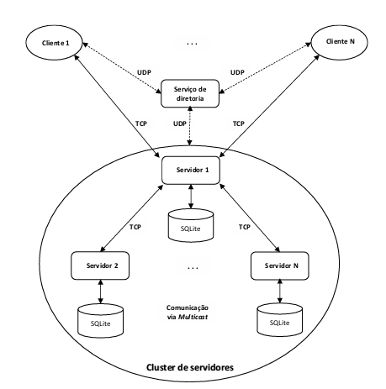
Introdução
Este relatório descreve o trabalho prático desenvolvido no âmbito da unidade curricular de Programação Distribuída, com o objetivo de construir um sistema distribuído para a gestão e realização de perguntas de escolhas múltiplas em contexto de aula. O trabalho esta dividido em 6 partes:
Serviço de Diretoria
Servidor
Cliente
Packet Library
API REST
Interface RMI
Manual de Utilizador

Slide 3
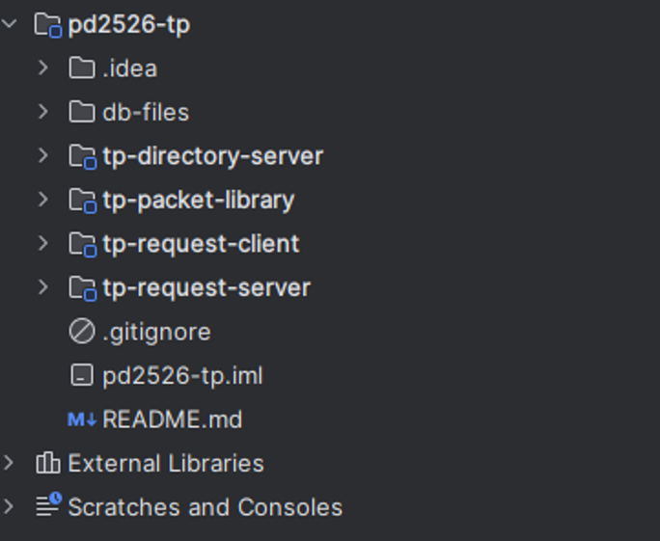
Estrutura do projeto
Serviço de Diretoria: Servidor que gere a lista de servidores disponíveis, indica qual destes é o servidor ativo e indica a comunicação do servidor ativo com o cliente através de uma comunicação UDP.
Servidor: O servidor é responsável pela logica do sistema, recorrendo a uma base de dados local SQLite para persistência. O sistema suporta um cluster de servidores, onde apenas um (servidor ativo) atende os clientes num determinado momento, e os restantes funcionam como servidores de backup, mantendo todas as bases de dados sincronizadas.
Cliente: A aplicação com interface gráfica que permite aos utilizadores interagirem com o sistema através do registo no sistema.
Packet-Library: Módulo auxiliar que contem todas as classes e estruturas de dados comuns necessárias para a comunicação entre os componentes do sistema distribuído (Cliente, Servidor e Serviço de Diretoria).

Slide 4
01
Packet Library

Slide 5
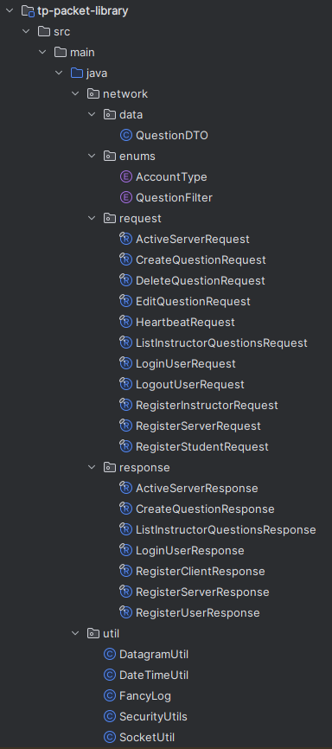
Packet Library
Durante o processo de desenvolvimento, foram criadas classes auxiliares para simplificar a comunicação UDP nas aplicações.
A classe DatagramUtil encapsula a complexidade da serialização de objetos em packets de rede, na comunicação UDP, prevenindo a repetição de código nas aplicações Cliente, Servidor e Serviço de Diretoria.
A classe SocketUtil é semelhante á classe DatagramUtil mas neste caso para a comunicação TCP.

Slide 6
Packet Library
O objeto Java (Serializable object) é escrito para um stream de bytes em memória (ByteArrayOutputStream) através de um ObjectOutputStream (processo de serialização), os bytes resultantes são encapsulados num DatagramPacket. O pacote é então enviado através do DatagramSocket fornecido para o endereço de destino (SocketAddress).
public static boolean send(DatagramSocket socket, Serializable object, SocketAddress socketAddress) { ByteArrayOutputStream bOut = new ByteArrayOutputStream(); try (ObjectOutputStream out = new ObjectOutputStream(bOut)) { out.writeObject(object); DatagramPacket packet = new DatagramPacket( bOut.toByteArray(), bOut.size(), socketAddress ); socket.send(packet); } catch (Exception _) { return false; } return true; }

Slide 7
Packet Library
Complementarmente ao envio simplificado, o método estático receive na classe DatagramUtil abstrai o processo de desserialização das mensagens UDP recebidas. Este método é responsável por converter os bytes recebidos da rede de volta para o objeto Java original.
Primeiro, é criado um DatagramPacket de tamanho fixo (neste caso, 5000 bytes), onde o socket aguarda por um pacote de entrada através da chamada blocante socket.receive(), o conteúdo binário é lido por um ByteArrayInputStream encadeado com um ObjectInputStream que executa a desserialização, lendo e reconstruindo o objeto Java.
public static Object receive(DatagramSocket socket, SocketAddress socketAddress) { try { DatagramPacket responsePacket = new DatagramPacket(new byte[5000], 5000); socket.receive(responsePacket); ByteArrayInputStream bIn = new ByteArrayInputStream(responsePacket.getData(), 0, responsePacket.getLength()); ObjectInputStream in = new ObjectInputStream(bIn); return in.readObject(); } catch (ClassNotFoundException | IOException e) { return null; } }

Slide 8
Packet Library
O método createMulticastSocket aceita um InetSocketAddress como parâmetro, que define o endereço do grupo multicast (IP e Porto) ao qual o socket deve ligar-se. O socket é instanciado, ligando-se ao porto especificado pelo InetSocketAddress. Verificamos a interface de network correta obtendo o seu IP. Por fim adicionamos o socket ao grupo multicast.
public static MulticastSocket createMulticastSocket(InetSocketAddress multicastSocketAddress) throws IOException {
MulticastSocket socket = new MulticastSocket(multicastSocketAddress.getPort()); // port // Need to select the right network interface NetworkInterface networkInterface = NetworkInterface.getByInetAddress(InetAddress.getLocalHost());
// Join multicast group socket.joinGroup(multicastSocketAddress, networkInterface); return socket; }

Slide 9
Packet Library
Semelhante a classe DatagramUtil os métedos da classe SocketUtil tem como objetivo simplificar a comunicação TCP baseada em objetos serializados.
public static boolean send(Socket socket, Serializable object){ try { ObjectOutputStream out = new ObjectOutputStream(socket.getOutputStream()); out.writeObject(object); } catch (Exception _) { return false; } return true; } public static Object receive(Socket socket){ try { ObjectInputStream in = new ObjectInputStream(socket.getInputStream()); return in.readObject(); } catch (ClassNotFoundException | IOException e) { return null; } }

Slide 10
Packet Library
Os packages request e response contem os classes records para facilitar a comunicação de pedidos e respostas entre servidores e com o cliente.
Cada record contem a informação necessária para cada pedido.
Podemos ver o exemplo do registo de um servidor em que o serviço de diretoria recebe o porto do servidor e do cliente e como resposta vai obter o IP e o porto do servidor ativo e o IP e o porto do servidor que fez o pedido.
public record RegisterServerRequest( int serverReceiverPort, int clientReceiverPort ) implements Serializable { }
public record RegisterServerResponse( String mainServerAddress, int mainServerPort, String requesterAddress, int requesterPort ) implements Serializable { }

Slide 11
Packet Library
A classe SecurityUtils é utilizada para a transformar as passwords e o código de Instructor em um hash, como as boas praticas não guardar a informação sensível diretamente na base de dados. No ato de login a password é transformada num hash e depois é efetuada uma comparação entre o hash da password registada.
public class SecurityUtils { public static String sha256(String input) { try { MessageDigest digest = MessageDigest.getInstance("SHA-256"); byte[] hashBytes = digest.digest(input.getBytes(StandardCharsets.UTF_8)); StringBuilder hexString = new StringBuilder(); for (byte b : hashBytes) { String hex = Integer.toHexString(0xff & b); if (hex.length() == 1) hexString.append('0'); hexString.append(hex); } return hexString.toString(); } catch (NoSuchAlgorithmException e) { throw new RuntimeException("SHA-256 algorithm not found", e); } } }

Slide 12
02
Serviço Diretoria

Slide 13
Serviço de Diretoria
A principal funcionalidade do servidor de diretoria é controlar uma lista de servidores que é ordenada pela ordem de registo do servidor no servidor de diretoria.
Inicialmente garantimos apenas uma instância do servidor de diretoria através de um DatagramSocket, porque estamos numa comunicação UDP, que fica em escuta num porto que é passado por argumento ao servidor. De seguida o servidor fica em escuta através do metedo run() da classe SocketListener, que fica a aguardar por packets até o servidor diretoria ser encerrado.
public void run() { DatagramPacket receivePacket; Object genericRequest; while (running) { // Await incoming packets if ((receivePacket = awaitPacket()) == null || (genericRequest = extractRequest(receivePacket)) == null) { System.out.println("Couldn't receive packet."); continue; } serverDirectory.removeInactiveServers(); // Handle requests switch (genericRequest) { // server messages case RegisterServerRequest request -> { if (!handleRegisterRequest(request, receivePacket)) { System.out.println("Couldn't handle server register request."); } }
case HeartbeatRequest request -> { if (!handleHeartBeat(request, receivePacket)) { System.out.println("Couldn't handle heartbeat."); } } // client messages case ActiveServerRequest request -> { if (!handleActiveServerRequest(request, receivePacket)) { System.out.println("Couldn't handle heartbeat."); } } default -> { // error message } } } }

Slide 14
Serviço de Diretoria
A class SocketListener recebe um serverDirectory e o socket onde vai ficar a aguardar por pedidos através do socket.receive(packet). O metedo extractRequest() é o responsável por desserializar os objetos recebidos, transformando os bytes recebidos ByteArrayInputStream em um ObjectInputStream para decifrarmos que tipo de pedido estamos a receber lendo-o para um objeto genérico Object, verificando que tipo de mensagem recebemos através do packet.
Inicialmente garantimos apenas uma instância do servidor de diretoria através de um DatagramSocket, porque estamos numa comunicação UDP, que fica em escuta num porto que é passado por argumento ao servidor. De seguida o servidor fica em escuta através do metedo run() da classe SocketListener, que fica a aguardar por packets até o servidor diretoria ser encerrado.
private Object extractRequest(DatagramPacket receivePacket) { Object request = null; try { ObjectInputStream in = new ObjectInputStream(new ByteArrayInputStream(receivePacket.getData(), 0, receivePacket.getLength())); request = in.readObject(); } catch (IOException | ClassNotFoundException _) { } return request; }

Slide 15
Serviço de Diretoria
Se recebermos um pedido de registo de um servidor, RegisterServerRequest, vamos regista-lo na lista de servidores obtendo o seu IP através de packet.getAdress().getHostAddress(), criamos objeto do tipo ServerDescriptor onde registamos o IP do servidor o porto do servidor e o porto do cliente . Adicionamos o servidor a lista de servidores no modo synchronized, para evitar múltiplos acessos simultâneos a lista de servidores. O servidor fica a aguardar por uma resposta com os dados do servidor ativo e do servidor de diretoria.
private boolean handleRegisterRequest(RegisterServerRequest request, DatagramPacket receivePacket) { String serverAddress = receivePacket.getAddress().getHostAddress(); ServerDescriptor serverDescriptor = ServerDescriptor.fromRegisterRequest(request, serverAddress); synchronized (serverDirectory) { serverDirectory.addServer(serverDescriptor); }
System.out.printf("Server Connected: %s\n", serverDescriptor); ServerDescriptor activeServer = serverDirectory.getActiveServer(); RegisterServerResponse response = new RegisterServerResponse(activeServer.getAddress(), activeServer.getServerReceiverPort(), serverDescriptor.getAddress(), serverDescriptor.getServerReceiverPort()); return sendServerRegisterResponse(receivePacket, response); }

Slide 16
Serviço de Diretoria
Se recebermos um pedido por um servidor ativo vamos retornar o primeiro servidor da lista e enviamos o seu IP e porto através do socket de comunicação UDP.
private boolean handleActiveServerRequest(ActiveServerRequest request, DatagramPacket receivePacket) { ServerDescriptor activeAddressServer = serverDirectory.getActiveServer(); ActiveServerResponse response = new ActiveServerResponse( activeAddressServer.getAddress(), activeAddressServer.getClientReceiverPort() ); if(activeAddressServer.getClientReceiverPort() == -1){ FancyLog.println("Client request received, but no active server is available.", FancyLog.Status.FAILED); } return DatagramUtil.send(socket, response, receivePacket.getSocketAddress()); }

Slide 17
Serviço de Diretoria
O serviço de diretoria é responsável por atualizar o heartbeat de um servidor existente, com o tempo atual (hora, minutos e segundo), e enviar a atualização para o mesmo.
private boolean handleHeartBeat(HeartbeatRequest request, DatagramPacket receivePacket) { String serverAddress = receivePacket.getAddress().getHostAddress(); int serverReceiverPort = request.serverReceiverPort(); // Check if it's an existent server if (!serverDirectory.hasServer(serverAddress)) { System.out.println("Server is not registered. Ignoring..."); return true; } // Update timestamp serverDirectory.updateServerHeartbeat(serverAddress, serverReceiverPort); ServerDescriptor activeServer = serverDirectory.getActiveServer(); HeartBeatResponse response = new HeartBeatResponse(activeServer.getAddress(), activeServer.getServerReceiverPort()); DatagramUtil.send(socket, response, receivePacket.getSocketAddress()); return true; }

Slide 18
Serviço de Diretoria
A classe ServerDirectory é utilizada para a gestão da lista de servidores ativos e obter dados para os pedidos dos clientes, já a classe ServerDescriptor é a classe utilizada para caracterizar as informações de um servidor (getters) e atualizar o heartbeat.
public class ServerDirectory { List<ServerDescriptor> registeredServers; public ServerDirectory(){ registeredServers = new LinkedList<ServerDescriptor>(); } public void addServer(ServerDescriptor server){ registeredServers.add(server); } public ServerDescriptor getActiveServer(){ // For simplicity, return the first server in the list if (!registeredServers.isEmpty()) { return registeredServers.getFirst(); } return new ServerDescriptor("",-1, -1); }

Slide 19
public boolean hasServer(String serverAddress){ for(ServerDescriptor server : registeredServers){ if(server.getAddress().equalsIgnoreCase(serverAddress)){ return true; } } return false; } public ServerDescriptor getServer(String serverAddress){ for(ServerDescriptor server : registeredServers){ if(server.getAddress().equalsIgnoreCase(serverAddress)){ return server; } } return null; } public void updateServerHeartbeat(String serverAddress){ ServerDescriptor server = getServer(serverAddress); if(server != null){ server.updateLastHeartbeat(); } }
public void removeInactiveServers(){ Instant timeNow = Instant.now(); var descriptorIterator = registeredServers.iterator(); while(descriptorIterator.hasNext()){ ServerDescriptor server = descriptorIterator.next(); if(Duration.between(server.getLastHeartbeat(), timeNow)
.getSeconds() > 17){ descriptorIterator.remove(); } } } }

Slide 20
03
Servidor

Slide 21
Servidor – Configuração Inicial
O servidor vai conter toda a logica e verificação do sistema, inicialmente temos uma classe de configuração, ServerConfig que verifica os dados introduzidos através da linha de comandos o IP e porto UDP do serviço de diretoria, caminho onde o ficheiro da base de dados vai ser guardado e o endereço de IP da interface de rede local para a comunicação multicast.
public class ServerConfig { private final String directoryServerAddress; private final int directoryServerPort; private final String databaseDirectory; private final String multicastAddress; private ServerConfig(String directoryServerAddress, int directoryServerPort, String databaseDirectory, String multicastAddress) { this.directoryServerAddress = directoryServerAddress; this.directoryServerPort = directoryServerPort; this.databaseDirectory = databaseDirectory; this.multicastAddress = multicastAddress; }
//Restante código getters e validações porto, diretoria e endereço multicast

Slide 22
Servidor – Configuração Inicial
A configuração inicial do servidor é feita na classe ServerSetup, são criados 2 sockets de comunicação uma para servidores e outro para clientes com ServerSocket. Definimos também o porto multicast:3030. De seguida criamos os sockets de comunicação multicast e fazemos a conexão com o serviço diretoria. 0 servidor faz o pedido de registo ao serviço de diretoria através da comunicação UDP enviando um pedido de registo, RegisterServerRequest
public Server createServer() { try { FancyLog.println("Opening client and server listener TCP ports..."); serverReceiverSocket = new ServerSocket(0); clientReceiverSocket = new ServerSocket(0); { String formatString = """Opened TCP ports.Server<=>Server port: %d Client<=>Server port: %s"""; String formattedString = formatString.formatted( serverReceiverSocket.getLocalPort(), clientReceiverSocket.getLocalPort()); FancyLog.println(formattedString, FancyLog.Status.OK); } } catch (Exception e) { FancyLog.println("Could not create server sockets.", FancyLog.Status.FAILED); return null; } try { multicastSocketAddress = new InetSocketAddress(config.getMulticastAddress(), MULTICAST_PORT); } catch (Exception e) { FancyLog.println("Failed to get multicast sockets address", FancyLog.Status.FAILED); return null; }
try { directorySocketAddress = new InetSocketAddress( config.getDirectoryServerAddress(), config.getDirectoryServerPort()); } catch (Exception _) { return null;} DirectoryRegistrar registrar = new DirectoryRegistrar( directorySocketAddress, serverReceiverSocket.getLocalPort(), clientReceiverSocket.getLocalPort()); FancyLog.println("Registering with DirectoryServer..."); RegisterServerResponse response = registrar.register(); if (response == null) { FancyLog.println("Registration failed. Server will exit.", FancyLog.Status.FAILED); return null;} registeredWithDirectory_ = true; try { mainServerSocketAddress = new InetSocketAddress(response.mainServerAddress(), response.mainServerPort()); FancyLog.println("MAIN server at: " + mainServerSocketAddress.getAddress().getHostAddress() + ":" + mainServerSocketAddress.getPort()); thisServerSocketAddress = new InetSocketAddress(response.requesterAddress(), response.requesterPort()); } catch (Exception e) { registrar.unregister(); return null;}

Slide 23
Servidor – Configuração Inicial
Na inicialização do servidor temos de ter em conta se existe um servidor principal caso este seja o servidor principal é o que vai realizar a comunicação com os clientes e criar a base de dados caso esta não exista. Se não for o servidor principal deve obter a base de dados correta porque vai servir de servidor de backup ao servidor principal. Para a gestão da base de dados utilizamos um gestor de base de dados, DatabaseManager, e vamos obter a base de dados mais recente, última a ser modificada, ou criar uma caso este seja o primeiro servidor a correr.
isMainServer = mainServerSocketAddress.equals(thisServerSocketAddress); DatabaseManager databaseManager = createDatabaseManager(config.getDatabaseDirectory(), isMainServer); if (databaseManager == null) { FancyLog.println("Couldn't connect to the SQLite database.", FancyLog.Status.FAILED); registrar.unregister(); return null;} FancyLog.println("Connection to the SQLite database \"" + databaseManager.getDbFilePath() + "\" established.", FancyLog.Status.OK); if (!isMainServer) { FancyLog.println("Requesting up to date database."); if(!requestDatabaseSync(databaseManager, mainServerSocketAddress)){ FancyLog.println("Couldn't get up to date database.", FancyLog.Status.FAILED); registrar.unregister(); return null;} FancyLog.println("Database received.", FancyLog.Status.OK);} return new Server(config, mainServerSocketAddress, thisServerSocketAddress, databaseManager, clientReceiverSocket, serverReceiverSocket, multicastSocketAddress, directorySocketAddress);

Slide 24
Servidor – Criar Base de dados
A base de dados é criada através do DatabaseManager. Foi construída uma arquitetura baseada em DAO, Data Access Object, para facilitar e organizar melhor o código no servidor. Um DAO, contem as instruções necessárias a obter dados da base de dados, segue o exemplo de verificar o login:
public class SQLiteUserDAO extends BaseDAO { public SQLiteUserDAO(DatabaseManager dbManager) { super(dbManager); } public boolean emailExists(String email) throws SQLException { String sqlStudent = "SELECT 1 FROM students WHERE email = ?"; try (ResultSet rs = executeQuery(sqlStudent, email)) { if (rs.next()) return true; } String sqlInstructor = "SELECT 1 FROM instructors WHERE email = ?"; try (ResultSet rs = executeQuery(sqlInstructor, email)) { if (rs.next()) return true; } return false; } }

Slide 25
Servidor – Configuração Inicial
Apos todas as configurações e comunicações estarem estabelecidas são criadas e inicializadas Threads de receçao e envio de Heartbeat, pedido de envio de base de dados e o pedido de ligação do cliente.
Configuração do servidor
Inicialização do servidor
Inicialização das Threads

Slide 26
Servidor – Fluxo de funcionamento
Thread de envio de Heartbeat
Thread de escuta de clientes
Thread de sincronização da base de dados
Thread de sessão de cada cliente
Aguarda por pedidos no socket se main server
Thread de receção de Heartbeat
Aguarda pedidos do cliente
Envio da base de dados
Pedido processado pelo respetivo controller
Envio da resposta ao cliente

Slide 27
Servidor – Pedido de atualização de HeartBeat
A Thread HeartbeatEmitter, vai criar um HeartbeatRequest com a versão da base de dados o porto do servidor e do cliente e o IP do serviço de diretoria. O pedido é enviado através da comunicação UDP pelo multicast e envia uma notificação ao serviço de diretoria para que o seu último heartbeat seja atualizado.
public void run() { FancyLog.println("Started HeartbeatEmitter thread.", FancyLog.Status.OK); while (serverManager.getIsRunning()) { HeartbeatRequest heartbeatRequest = createHeartbeat(); if (heartbeatRequest.databaseVersion() == -1) { FancyLog.println("Couldn't get the database version. Exiting...", FancyLog.Status.FAILED); serverManager.errorShutdown(); break; } boolean sentBroadcast = DatagramUtil.send(datagramSocket, heartbeatRequest, multicastSocketAddress); boolean notifiedDirectoryServer = DatagramUtil.send(datagramSocket, heartbeatRequest, directorySocketAddress);
if (!sentBroadcast) { FancyLog.println("Couldn't send broadcast.", FancyLog.Status.FAILED); } if (!notifiedDirectoryServer) { FancyLog.println("Couldn't notify the DirectoryServer", FancyLog.Status.FAILED); } try { Thread.sleep(5000); } catch (InterruptedException e) { throw new RuntimeException(e); } } FancyLog.println("Closed HeartbeatEmitter thread."); } private HeartbeatRequest createHeartbeat() { return new HeartbeatRequest( systemConfigDAO.getDatabaseVersion(), "", serverReceiverPort, clientReceiverPort, serverManager.getLocalAddress());
}

Slide 28
Servidor – Receção do pedido do HeartBeat
A Thread HeartbeatReceiver vai receber a resposta do multicast e vai verificar se a mensagem recebida no socket é do tipo HeartbeatRequest, que contem a versão da base de dados a query a efetuar, o porto do servidor e do cliente e o IP. De seguida verifica se for o servidor principal ou a mensagem não tenha sido recebida através do mesmo ignora, caso contrário vai verificar a versão da base de dados. Para ir de acordo com o enunciado proposto apenas vamos fazer o pedido a base de dados se a versão da base de dados do pedido é igual á local mais um e se a query é válida.
FancyLog.println("DEBUG: " + heartbeatRequest); int databaseVersion = systemConfigDAO.getDatabaseVersion(); if (heartbeatRequest.databaseQuery().isBlank() &&
heartbeatRequest.databaseVersion() != databaseVersion) { serverManager.errorShutdown(); } else if (!heartbeatRequest.databaseQuery().isBlank() &&
heartbeatRequest.databaseVersion() != databaseVersion + 1) { serverManager.errorShutdown(); } else if (!heartbeatRequest.databaseQuery().isBlank() &&
heartbeatRequest.databaseVersion() == databaseVersion + 1) { if (!databaseManager.executeNetworkQuery(heartbeatRequest.databaseQuery())) { serverManager.errorShutdown(); }}} FancyLog.println("Closed HeartbeatReceiver thread."); }
public void run() { FancyLog.println("Started HeartbeatReceiver thread.", FancyLog.Status.OK); while (serverManager.getIsRunning()) { Object obj = DatagramUtil.receive(multicastReceiverSocket, multicastSocketAddress); if (!(obj instanceof HeartbeatRequest heartbeatRequest)) { FancyLog.println("HeartbeatReceiver received invalid packet. Ignoring", FancyLog.Status.FAILED); continue; } if(serverManager.isMainServer()||!serverManager.isHeartBeatFromMainServer(heartbeatRequest)){ continue;}

Slide 29
Servidor – Sincronização da base de dados
A Thread ServerDatabaseTrasnmitter fica em ciclo enquanto o serviço de diretoria estiver a ser executado. A thread fica a aguardar por pedidos TCP de servidores para realizar a transferência da base de dados caso estes sejam servidores backup, apenas o servidor principal do momento está a executar esta thread.
public void run() { FancyLog.println("Started ServerDatabaseTransmitter thread.", FancyLog.Status.OK); while (serverManager.getIsRunning()) { try (Socket serverSocket = serverReceiverSocket.accept()) { if (serverManager.isMainServer()) { FancyLog.println("Received database sync request. Sending data..."); SocketUtil.send(serverSocket, databaseManager.getDatabaseBytes()); FancyLog.println("Sent database.", FancyLog.Status.OK); }
else{ FancyLog.println("Received database sync request. But is not MAIN server. Ignoring..."); } } catch (Exception _) { FancyLog.println("Couldn't send database over.", FancyLog.Status.FAILED); } } FancyLog.println("Closed ServerDatabaseTransmitter thread."); }

Slide 30
Servidor – Sincronização da base de dados
Para manter as bases de dados dos clusters atualizadas é enviado um pedido de atualização a base de dados, através do QueryLogger.sendLogs(…). Para evitar que um pedido fique a meio como o de criação de questões porque é mais que uma instrução então fazemos um lock sincronizado durante o tratamento do pedido para evitar que o HeartBeatEmitter envie um pedido a meio de outro e dessincronize as versões da base de dados.
synchronized (QueryLogger.logLock) { switch (receivedObject) { // Client Requests } // Replicate database updates QueryLogger.sendLogs(datagramSocket, multicastSocketAddress, serverManager.getLocalAddress(), serverReceiverPort, clientReceiverPort); }

Slide 31
Servidor – Ligação com o cliente
A Thread ClientConnectionReceiver apenas vai ser executada enquanto o serviço de diretoria estiver a ser executado. Para garantir que o servidor consegue lidar com múltiplos clientes simultaneamente, o método utiliza um ExecutorService (clientThreadPool) configurado para usar um pool de 10 threads. Quando um cliente se liga ao servidor, é aceite clientReceiverSocket.accept(), este adiciona uma thread para o cliente que vai ser tratado através da thread ClientSessionHandler que vai tratar de toda a lógica de negócio.
public void run() { FancyLog.println("Started ClientConnectionReceiver thread.", FancyLog.Status.OK); while (serverManager.getIsRunning()) { try { Socket clientSocket = clientReceiverSocket.accept(); FancyLog.println("New client connected: %s\nStarting thread.".formatted( clientSocket.getRemoteSocketAddress()));
// handle client in thread pool ClientSessionHandler clientSessionHandler = new ClientSessionHandler( serverManager, databaseManager, questionController, clientSocket ); clientThreadPool.submit(clientSessionHandler); } catch (Exception _) { FancyLog.println("Failed to handle client connection. Closing.", FancyLog.Status.FAILED); serverManager.errorShutdown(); } } FancyLog.println("Closed ClientConnectionReceiver thread."); }

Slide 32
Servidor – Lógica de negócio para cada cliente
A thread ClientSessionHandler é o componente central do servidor para o processamento da lógica de negócio para um cliente individual. Cada instância desta thread é dedicada a uma única conexão TCP, administrando a sessão completa do cliente desde a autenticação até à gestão de perguntas. A thread fica a aguardar por pedidos serializados por parte do cliente enquanto o serviço de diretoria estiver a ser executado. Com o objeto serializado verificamos qual o tipo de pedido do cliente e encapsulamos a logica dentro dos respetivos controladores tornado o código limpo e legível enviado a resposta ao cliente.
public void run() { FancyLog.println("Started ClientSessionHandler thread.", FancyLog.Status.OK); while (serverManager.getIsRunning()) { try { Object receivedObject = SocketUtil.receive(clientSocket); if (receivedObject == null) { FancyLog.println("Client sent empty packet. Disconnecting."); break; } switch (receivedObject) { case RegisterStudentRequest request -> {
RegisterUserResponse userResponse = userController.registerStudent(request);
SocketUtil.send(clientSocket, userResponse); }

Slide 33
case RegisterInstructorRequest request -> { RegisterUserResponse userResponse = userController.registerInstructor(request); SocketUtil.send(clientSocket, userResponse); } case LoginUserRequest request -> { LoginUserResponse loginUserResponse = userController.loginUser(request); SocketUtil.send(clientSocket, loginUserResponse); } // instructor question management case CreateQuestionRequest request -> { CreateQuestionResponse response = questionController.createQuestion(request, userController); SocketUtil.send(clientSocket, response); } case ListInstructorQuestionsRequest request -> { ListInstructorQuestionsResponse questionsResponse = questionController.listInstructorQuestions(request, userController); SocketUtil.send(clientSocket, questionsResponse); } //Student question management case ShowQuestionRequest request -> { ShowQuestionResponse questionResponse = questionController.showQuestion(request, userController); SocketUtil.send(clientSocket, questionResponse); } case AnswerQuestionRequest request -> { AnswerQuestionResponse questionResponse = questionController.answerQuestion(request, userController); SocketUtil.send(clientSocket, questionResponse); } default -> { //TODO error message} } } catch (Exception _) { } } FancyLog.println("Closed ClientSessionHandler thread.");
}

Slide 34
04
Cliente

Slide 35
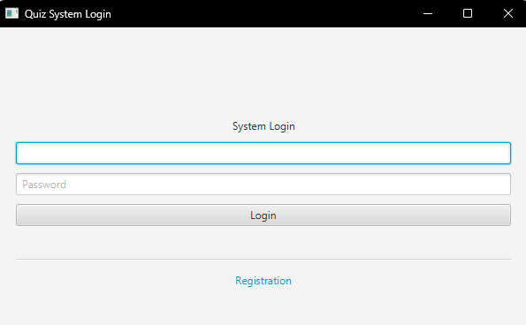
Cliente – Sistema de Login
A classe QuizApp (que estende Application) é o Controlador de Vistas da aplicação. É responsável por gerir as transições de cena (Scene) perante as ações do utilizador e o tipo de utilizador ativo (Instructor ou Student), iniciando sempre com a vista de login.

Slide 36
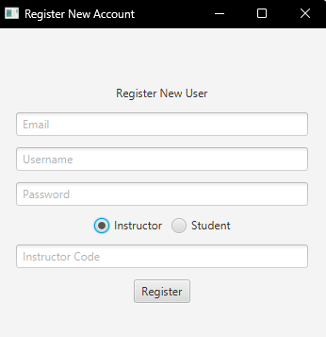
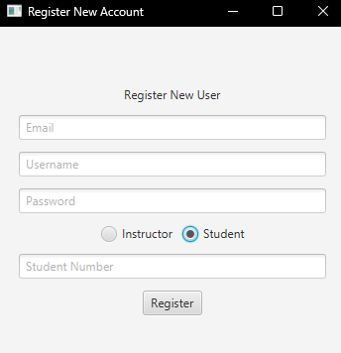
Cliente – Sistema de registo
A classe RegisterView é responsável por criar a UI e enviar o pedido de registo de um utilizador para o servidor através do métedo registerHandlers() utilizando recursos da classe AuthenticatorService e da AppManager.

Slide 37
Cliente – Sistema de registo
private void registerHandlers() { //código sem as validações apenas o pedido de registo e aguarda pela resposta if (instructorRadio.isSelected()) { appManager.getAuthenticatorService().registerInstructor( emailField.getText(), passwordField.getText(), usernameField.getText(), instructorCodeField.getText() ); } if (studentRadio.isSelected()) { appManager.getAuthenticatorService().registerStudent( emailField.getText(), passwordField.getText(), usernameField.getText(), studentNumberField.getText() ); } }); appManager.addPropertyChangeListener(QuizAppManager.REGISTER_USER_RESPONSE, packet -> { Platform.runLater(() -> { if(packet.getNewValue() instanceof RegisterUserResponse response){ if(response.success()){ Alert alert = new Alert(Alert.AlertType.INFORMATION, response.message(), ButtonType.OK); alert.showAndWait(); stage.close(); } else { Alert alert = new Alert(Alert.AlertType.ERROR, response.message(), ButtonType.OK); alert.showAndWait(); }} }); });}

Slide 38
Cliente – Fluxo do cliente com o servidor
Obter dados da UI
Thread de escuta de respostas
(ComunicationReceiver)
AppManager
AppManager
Serviço
QuizAppManager
Método da ação
Serviço
Envio ao servidor através do AppManager
Obtém os dados do serviço e apresenta na UI

Slide 39
Cliente – Reconecção
Todos os pedidos do cliente pelo método sendToServer e em caso de perda de conexão com o servidor ele efetua um reconnect, um pedido ao serviço de diretoria do servidor ativo. É necessário efetuar o login no novo servidor se em 10 tentativas falhar é encerrado o cliente, ou no caso de estar logado ele efetua a mesma ação mas apenas um única vez.
public void sendToServer(Serializable packet) { boolean messageSent = false; int retryCount = 0; try { while (retryCount < 10) { messageSent = SocketUtil.send(getActiveServerSocket(), packet); if (messageSent) { System.out.println("Send" + packet.getClass().getSimpleName() + " to server."); return;} if (retryCount == 1) { FancyLog.println("Lost connection to the server. Trying to reconnect");} reconnect(); authenticatorService.reconnectUser(); retryCount += 1; Thread.sleep(2000);} } catch (InterruptedException e) {} FancyLog.println("Couldn't reconnect. Shutting down."); shutdown(); }
private synchronized boolean reconnect() { try { ActiveServerResponse response = directoryService.getActiveServer(); if (response == null) return false; activeServerSocketAddress = new InetSocketAddress(response.address(), response.port()); setActiveServerSocket(new Socket(response.address(), response.port())); return true; } catch (Exception _) { return false; } }

Slide 40
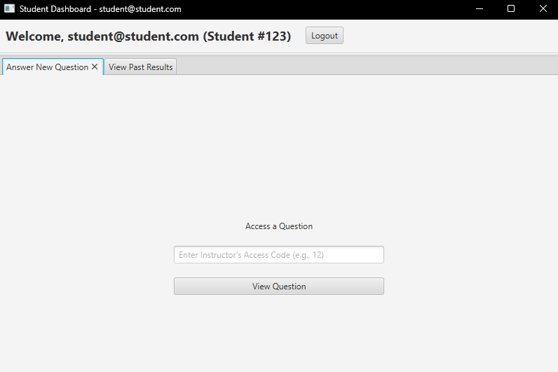
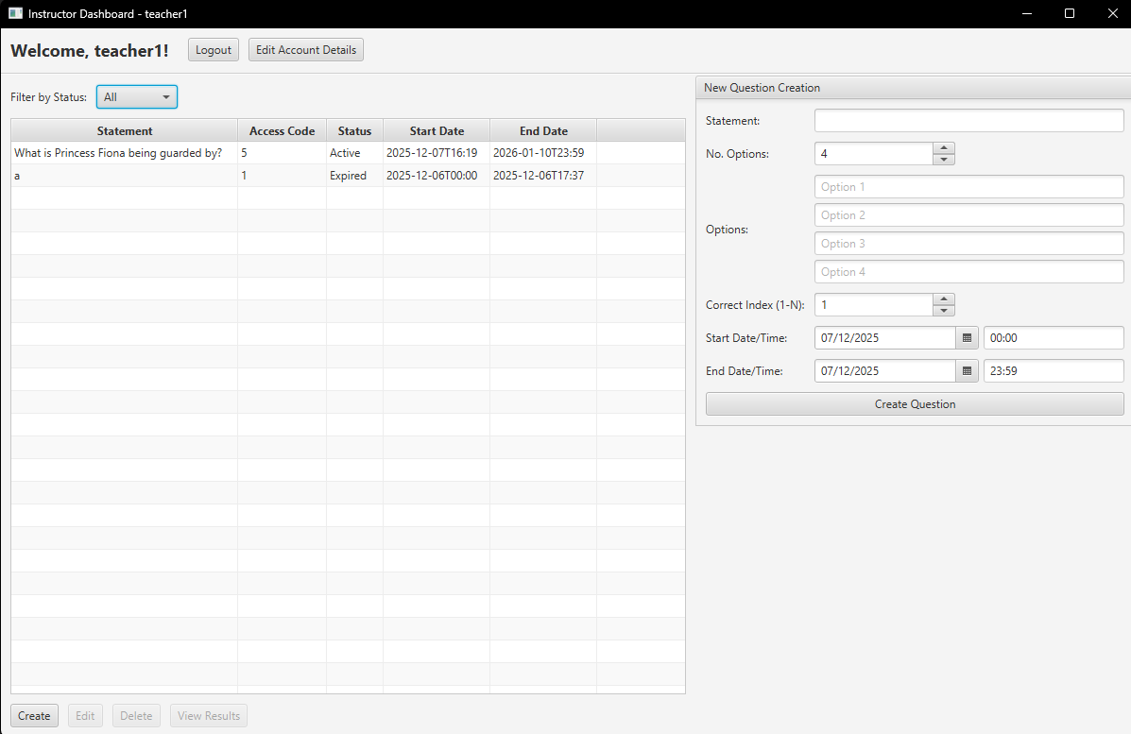
Cliente – DashboardViews
Se o login for efetuado com sucesso o utilizador vai ter acesso diferentes vistas dependendo do tipo de utilizador que deu login com sucesso.
Vista do studant
Vista do instructor

Slide 41
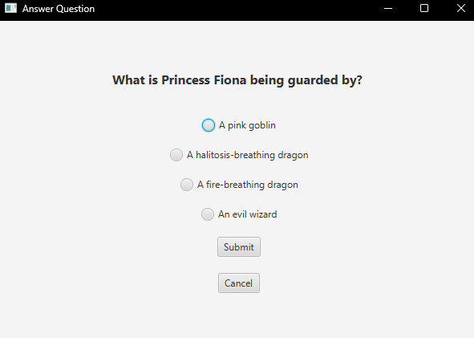
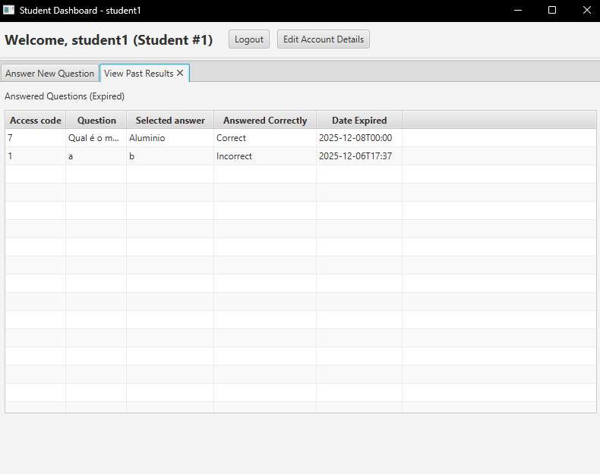
Cliente – Student
O utilizador student tem acesso as questões através de um código, se a questão estiver em tempo útil de resposta o utilizador verá a pergunta com as respetivas opções de resposta.
Vista da pergunta
Vista das respostas

Slide 42
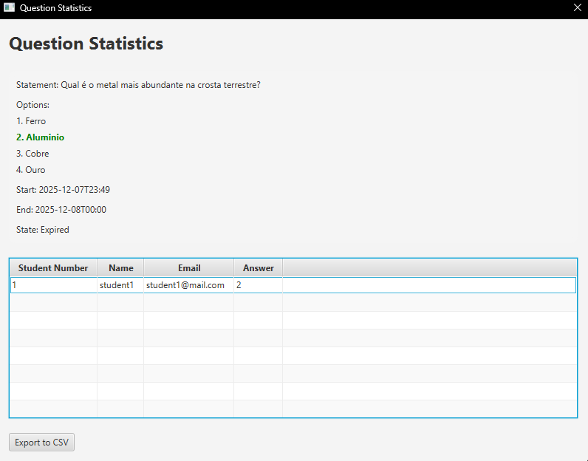
Cliente – Instructor
O utilizador instructor pode criar questões, editar e apagar questões que ainda não contenham qualquer resposta. O instructor tem a possibilidade de ver os resultados correspondentes a uma questão e ainda exporta-las para um ficheiro csv.
Vista das respostas a uma questão

Slide 43
05
API REST

Slide 44
API REST – Tabela de síntese de endoints
Method | URI | Operation | Description | Request body | Response body
POST | /api/students/register | Create | Registo de novo estudante | Dados do estudante | Estudante criado
POST | /api/students/login | Auth | Autenticação de estudante | Credenciais | Token JWT + dados
GET | /api/students/profile | Read | Consulta do perfil próprio | None | Dados do estudante
PUT | /api/students/profile | Update | Atualização do perfil | Dados a atualizar | Estudante atualizado
GET | /api/students/questions/{accesscode} | Read | Acesso a pergunta por código | Código de acesso | Pergunta completa
POST | /api/students/questions/{accesscode} | Create | Submissão de resposta | Opção escolhida | Confirmação
GET | /api/students/responses | Read | Lista de respostas submetidas | None | Array de respostas

Slide 45
API REST – Descrição detalhada de mensagens
Registo de Estudante (POST /api/students/register)
Request Body: Contém os dados necessários para criar um estudante: endereço de email, número de estudante, nome e password. A password será processada na classe SecurityUtils para converter a password em hash antes de ser armazenada.
Response Body (Sucesso - 201 Created): Confirma o sucesso do registo e retorna um objeto com flag de sucesso, mensagem informativa e os dados do estudante criado (sem a password). Inclui email, número de estudante e nome.
Response Body (Erro - 400 Bad Request): Em caso de email ou número de estudante já existente, retorna um objeto com flag de erro,
código do erro (EMAIL_EXISTS ou STUDENT_NUMBER_EXISTS) e mensagem informativa.
Pedido | Resposta(Sucesso)
POST /api/students/register Request Body { "email": "joao.silva@student.pt", "studentNumber": "2023001", "name": "João Pedro Silva", "password": "minhaPassword123" } | Response Body { "message": "Estudante registado com sucesso", }

Slide 46
API REST – Descrição detalhada de mensagens
Autenticação (POST /api/students/login)
Request Body: Contém as credenciais de autenticação: email e password em hash.
Response Body (Sucesso - 200 OK): Retorna um token JWT com dados completos do estudante autenticado. O token JWT contém claims encriptado.
Response Body (Erro - 401 Unauthorized): Se as credenciais forem inválidas envia uma mensagem de erro apropriada.
Pedido | Resposta(Sucesso)
POST /api/students/login Request Body { "email": "joao.silva@student.pt", "password": “hashpassword" } | Response Body { "token": "eyJhbGciOiJIUzI1NiIsInR5cCI6…", }

Slide 47
API REST – Descrição detalhada de mensagens
Atualização de Perfil (PUT /api/students/profile)
Request Body: Contém os campos que o estudante deseja atualizar. Pode incluir nome (novo nome completo),password (nova password em texto simples), número, mail. Campos não enviados mantêm os valores atuais.
Response Body (Sucesso - 200 OK): Confirma a atualização.
Response Body (Erro - 400 Dados inválidos): Se os dados fornecidos forem inválidos (por exemplo: nome, password, email, número de estudante vazios), retorna uma mensagem de erro referente ao problema.
Pedido | Resposta(Sucesso)
PUT /api/students/profile Headers: Authorization: Bearer eyJhbGc... Request Body { "name": "João Pedro Silva Santos", "password": “hashpassword" } | Response Body { "message": "Perfil atualizado com sucesso", }

Slide 48
API REST – Descrição detalhada de mensagens
Acesso a Pergunta por Código (GET /api/students/questions/{accesscode})
Path parameter: O accesscode da pergunta é fornecido como path parameter.
Response Body (Sucesso - 200 OK): Retorna a pergunta completa se o código for válido e a pergunta estiver no período de disponibilidade. Inclui: enunciado, horários de início e fim, e array com todas as opções de resposta.
Response Body (Erro - 404 Not Found): Se o código não existir, retorna mensagem de erro.
Response Body (Erro - 403 Forbidden): Se a pergunta existir mas não estiver no período de disponibilidade (ainda não iniciou ou já expirou), retorna mensagem de erro.

Slide 49
API REST – Descrição detalhada de mensagens
Pedido | Resposta(Sucesso)
GET /api/students/questions/3 Headers: Authorization: Bearer eyJhbGc... | Response Body { "question": { "statement": "Qual é a capital de Portugal?", "startTime": "2025-11- 29T10:00:00", "endTime": "2025-11- 29T10:30:00", "options": [ "Lisboa”, "Porto", "Coimbra", "Paços de Ferreira" ] } }

Slide 50
API REST – Descrição detalhada de mensagens
Submissão de Resposta (POST /api/students/questions/{accesscode})
Path parameter: O accesscode da pergunta é fornecido como path parameter.
Request Body: Contém o index da opção escolhida pelo estudante
Response Body (Sucesso - 201 Created): Confirma a submissão.
Response Body (Erro - 400 Bad Request): Se o estudante já tiver respondido a esta pergunta, retorna mensagem de erro.
Response Body (Erro - 403 Forbidden): Se a pergunta não estiver mais disponível, retorna mensagem de erro.
Pedido | Resposta(Sucesso)
POST /api/questions/15 Headers: Authorization: Bearer eyJhbGc... Request Body { "chosenIndex": 2 } | Response Body { "message": "Resposta submetida com sucesso", }

Slide 51
API REST – Descrição detalhada de mensagens
Lista de Respostas Submetidas (GET /api/students/responses)
Query Parameters : Pode incluir parâmetros de query opcionais: startDate e endDate no formato (YYYY-MM-DD) para filtrar respostas por período de submissão.
Request Body: Nenhum.
Response Body (Sucesso - 200 OK): Retorna array com todas as respostas submetidas pelo estudante. Para cada resposta que tenha período já expirada, inclui: Questionaccesscode, enunciado da pergunta, todas as opções disponíveis, opção escolhida pelo estudante, opção correta, flag indicando se acertou, horário de fim da pergunta.

Slide 52
API REST – Descrição detalhada de mensagens
Pedido | Resposta(Sucesso)
GET /api/students/responses?startDate=2025-11-01&endDate=2025-11-30 Headers: Authorization: Bearer eyJhbGc… | { "responses": [ { "questionaccesscode": 2, "questionStatement": "Qual é a capital de Portugal?", "options": ["Lisboa", "Porto", "Coimbra", "Faro"], "chosenIndex": 3,"correctIndex": 2,"isCorrect": true, "questionEndTime": "2025-11-29T10:30:00" }, { ... } ] }

Slide 53
06
Interface RMI

Slide 54
Interface RMI – Tabela síntese de endpoints
A interface RMI StudentRemoteService define os métodos remotos disponíveis para que aplicações cliente possam interagir com o sistema. Todos os métodos podem lançar RemoteException.
Método | Parâmetros | Retorno | Descrição | Exceções
register | email, studentNumber, name, passwordHash | Student | Registo de novo estudante | ValidationException, EmailExistsException, StudentNumberExistsException
authenticate | email, passwordHash | AuthResponse | Autenticação e obtenção de token | InvalidCredentialsException
getProfile | token | Student | Consulta do perfil próprio | InvalidTokenException
updateProfile | token, name, passwordHash, email, studentNumber | Student | Atualização do perfil (campos opcionais) | InvalidTokenException, ValidationException
accessQuestionByCode | token, accessCode | QuestionDetail | Acesso a pergunta por código | InvalidTokenException, InvalidCodeException, QuestionNotAvailableException
submitAnswer | token, questionId, chosenOptionId | SubmissionConfirmation | Submissão de resposta | InvalidTokenException, AlreadyAnsweredException, QuestionExpiredException
getMyResponses | token, startDate, endDate | List<ResponseSummary> | Lista de respostas submetidas (datas opcionais) | InvalidTokenException
getResponseDetail | token, responseId | ResponseDetail | Detalhe de resposta específica | InvalidTokenException, ResponseNotFoundException

Slide 55
Interface RMI - Métodos de Autenticação e Registo
register (email, studentNumber, name, passwordHash)
Propósito: Criar uma conta de estudante no sistema
Parâmetros:
email (String): Endereço de email institucional
studentNumber (String): Número de estudante único
name (String): Nome completo do estudante
passwordHash (String): Hash da password
Retorno: Objeto Student com os dados do estudante criado (sem password)
Exceções:
ValidationException: Dados inválidos (email malformado, campos vazios)
EmailExistsException: Email já registado no sistema
StudentNumberExistsException: Número de estudante já existe

Slide 56
Interface RMI - Métodos de Autenticação e Registo
authenticate(email, passwordHash)
Propósito: Autenticar estudante e obter token de acesso
Parâmetros:
email (String): Email da conta
passwordHash (String): Hash da password para validação
Retorno: Objeto AuthResponse contendo:
token (String): Token JWT para autenticação futura
student (Student): Dados do estudante autenticado
Exceções:
InvalidCredentialsException: Email ou password incorretos

Slide 57
Interface RMI - Métodos de Gestão de Perfil
getProfile (token)
Propósito: Obter dados atuais do perfil do estudante autenticado
Parâmetros:
token (String): Token JWT de autenticação
Retorno: Objeto Student com email, número de estudante e nome
Exceções:
InvalidTokenException: Token inválido

Slide 58
Interface RMI - Métodos de Gestão de Perfil
updateProfile (token, name, passwordHash)
Propósito: Atualizar dados do perfil (nome e/ou password), email e número de estudante não podem ser alterados
Parâmetros:
token (String): Token JWT de autenticação
name (String opcional): Novo nome completo
passwordHash (String opcional): Novo hash de password
email (String opcional): Novo email completo
studentNumber (String opcional): Novo numero de estudante
Retorno: Objeto Student com os dados atualizados
Exceções:
InvalidTokenException: Token inválido
ValidationException: Dados inválidos (nome vazio, password, email, studentNumber)

Slide 59
Interface RMI - Métodos de Interação com Perguntas
accessQuestionByCode (token, accessCode)
Propósito: Obter pergunta completa através de código de acesso, não dá informação sobre qual é a opção correta
Parâmetros:
token (String): Token JWT de autenticação
accessCode (String): Código de acesso à pergunta
Retorno: Objeto QuestionDetail contendo:
questionId (int): Identificador da pergunta
statement (String): Enunciado da pergunta
startTime (Date/Timestamp): Início do período de disponibilidade
endTime (Date/Timestamp): Fim do período de disponibilidade
status (String): Estado atual ("active", "pending", "expired")
options (List<Option>): Lista de opções de resposta (cada uma com optionId e optionText)
Exceções:
InvalidTokenException: Token inválido
InvalidCodeException: Código de acesso não existe
QuestionNotAvailableException: Pergunta fora do período de disponibilidade

Slide 60
Interface RMI - Métodos de Interação com Perguntas
submitAnswer (token, questionId, chosenOptionId)
Propósito: Submeter resposta a uma pergunta
Parâmetros:
token (String): Token JWT de autenticação
questionId (int): Identificador da pergunta
chosenOptionId (int): Identificador da opção escolhida
Retorno: Objeto SubmissionConfirmation contendo:
responseId (int): Identificador da resposta criada
submissionTime (Date/Timestamp): Momento da submissão
Exceções:
InvalidTokenException: Token inválido
AlreadyAnsweredException: Estudante já respondeu a esta pergunta
QuestionExpiredException: Período da pergunta já terminou

Slide 61
Interface RMI - Métodos de Consulta de Histórico
getMyResponses(token, startDate, endDate)
Propósito: Obter lista de todas as respostas submetidas pelo estudante
Parâmetros:
token (String): Token JWT de autenticação
startDate (Date, opcional): Data inicial para filtro
endDate (Date, opcional): Data final para filtro
Retorno: Lista de objetos ResponseSummary, cada um contendo:
responseId (int): Identificador da resposta
questionId (int): Identificador da pergunta
questionStatement (String): Enunciado da pergunta
options (List<Option>): Todas as opções disponíveis
chosenOptionId (int): Opção escolhida pelo estudante
correctOptionId (int, condicional): Opção correta (apenas se período expirou)
isCorrect (boolean, condicional): Indicação se acertou (apenas se período expirou)
submissionTime (Date/Timestamp): Momento da submissão
questionEndTime (Date/Timestamp): Fim do período da pergunta
Exceções:
InvalidTokenException: Token inválido ou expirada
Informação de correção só é revelada após expiração do período da pergunta

Slide 62
Interface RMI - Métodos de Gestão de Perfil
getResponseDetail(token, responseId)
Propósito: Obter detalhes completos de uma resposta específica
Parâmetros:
token (String): Token JWT de autenticação
responseId (int): Identificador da resposta
Retorno: Objeto ResponseDetail contendo todos os campos de ResponseSummary mais:
questionStartTime (Date/Timestamp): Início do período da pergunta
Exceções:
InvalidTokenException: Token inválido ou expirada
ResponseNotFoundException: Resposta não encontrada ou não pertence ao estudante

Slide 63
Interface RMI - Métodos de Gestão de Perfil
submitAnswer (token, questionId, chosenOptionId)
Propósito: Submeter resposta a uma pergunta
Parâmetros:
token (String): Token JWT de autenticação
questionId (int): Identificador da pergunta
chosenOptionId (int): Identificador da opção escolhida
Retorno: Objeto SubmissionConfirmation contendo:
responseId (int): Identificador da resposta criada
submissionTime (Date/Timestamp): Momento da submissão
Exceções:
InvalidTokenException: Token inválido
AlreadyAnsweredException: Estudante já respondeu a esta pergunta
QuestionExpiredException: Período da pergunta já terminou

Slide 64
Interface RMI - DTOs (Data Transfer Object)
Para simplificar a comunicação remota e serialização, são utilizados objetos de transferência de dados:
AuthResponse: Contém token (String), expiresIn (long), e student (Student serializable).
QuestionDetail: Contém questionId, statement, startTime, endTime, status e lista de options (cada uma com optionId e optionText). Não inclui correctOptionId.
SubmissionConfirmation: Contém responseId e submissionTime.
ResponseSummary: Contém responseId, questionId, questionStatement, lista de options, chosenOptionId, correctOptionId (se período expirada), isCorrect (se período expirada), submissionTime e questionEndTime.
ResponseDetail: Versão estendida de ResponseSummary com informação adicional como questionStartTime.
Todos os DTOs implementam Serializable para permitir comunicação por RMI.
Exceções
InvalidTokenException: Token JWT inválido
InvalidCredentialsException: Email ou password incorretos
InvalidCodeException: Código de acesso à pergunta não existe
QuestionNotAvailableException: Pergunta fora do período de disponibilidade
QuestionExpiredException: Período da pergunta já terminou
AlreadyAnsweredException: Estudante já submeteu resposta para determinada pergunta
ResponseNotFoundException: Resposta não encontrada
ValidationException: Dados de entrada inválidos (ex: email incorreto, campos obrigatórios vazios)

Slide 65
06
Manual de Utilizador

Slide 66
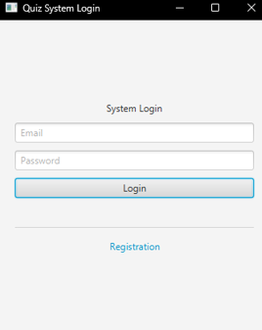
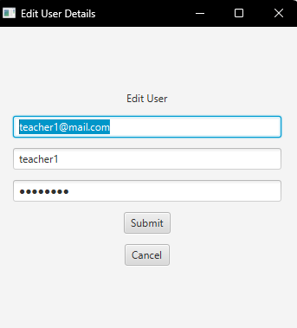
Manual de Utilizador
O software apresentado tem com funcionalidade principal a criação de perguntas e respostas das mesma por parte de um estudante. O professor tem um código disponibilizado pelos desenvolvedores do sistema para registar-se e os alunos devem se registar com o código de aluno, para alem do email e password. Ambos os utilizadores podem editar os seus dados bem como a sua password.
Login no sistema
Registo professor
Registo aluno
Editar perfil

Slide 67
Manual de Utilizador
O professor tem acesso a todas as questões criadas por ele. Pode editar e eliminar questões que ainda não contenham qualquer resposta associada. O professor pode consultar as respostas associadas a cada resposta e exportar os dados para um ficheiro csv. Existem a possibilidade de filtrar as questões por ativas, um estudante consegue responder, expiradas, a data de resposta já foi ultrapassada, e futuras para verificar as questões a serem programadas. É apresentado um código de acesso que identifica a pergunta no sistema, este código deve ser dados aos estudante para que estes consigam responder.
Dashboard professor
Vista das respostas

Slide 68
Manual de Utilizador
O aluno após efetuar o login utilizando o código que o professor fornecer e tem acesso a questão durante o tempo ativo da questão. Quando uma questão passa para o estado de expirada o aluno consegue verificar se a sua resposta foi correta ou incorreta
Página de acesso á pergunta
Vista da pergunta
Dashboard aluno

